Slide 1
零输入响应和零状态响应举例
例：描述某系统的微分方程为
y”(t) + 3y’(t) + 2y(t) = 2f’(t) + 6f(t)
已知y(0-)=2，y’(0-)=0，f(t)=ε(t)。求该系统的零输入响应和零状态响应。
解：（1）零输入响应y_{zi}(t) 激励为0 ，故y_{zi}(t)满足
y_{zi}”(t) + 3y_{zi}’(t) + 2y_{zi}(t) = 0
y_{zi}(0+)= y_{zi}(0-)= y(0-)=2
y_{zi}’(0+)= y_{zi}’(0-)= y’(0-)=0
该齐次方程的特征根为–1， – 2，故
y_{zi}(t) = C_{zi1}e ^{–t} + C_{zi2}e ^{–2t}
代入初始值并解得系数为C_{zi1}=4 ,C_{zi2}= – 2 ，代入得
y_{zi}(t) = 4e ^{–t} – 2e ^{–2t} ,t > 0

Slide 2
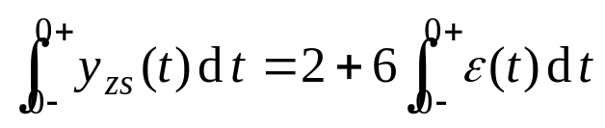
（2）零状态响应y_{zs}(t) 满足
y_{zs}”(t) + 3y_{zs}’(t) + 2y_{zs}(t) = 2δ(t) + 6ε(t) 并有
y_{zs}(0-) = y_{zs}’(0-) = 0
由于上式等号右端含有δ(t)，故y_{zs}”(t)含有δ(t)，从而y_{zs}’(t)跃变，即y_{zs}’(0+)≠y_{zs}’(0-)，而y_{zs}(t)在t = 0连续，即y_{zs}(0+) = y_{zs}(0-) = 0，积分得
[y_{zs}’(0+)- y_{zs}’(0-)]+ 3[y_{zs}(0+)- y_{zs}(0-)]+2
因此，y_{zs}’(0+)= 2 + y_{zs}’(0-)=2
对t>0时，有 y_{zs}”(t) + 3y_{zs}’(t) + 2y_{zs}(t) = 6
不难求得其齐次解为C_{zs1}e^{-t} + C_{zs2}e^{-2t}，其特解为常数3，
于是有 y_{zs}(t)=C_{zs1}e^{-t} + C_{zs2}e^{-2t} + 3
代入初始值求得 y_{zs}(t)= – 4e^{-t} + e^{-2t} + 3 ，t≥0

